Slide 1

머신러닝을 활용한
감귤 착과량 예측
유효현 유호준 이병열 이현정 박현호 장성식
3조

Slide 2
01
주제 선정
02
프로젝트 계획 일정
03
데이터 분석 과정
04
결론 & 아쉬운 점
05
QnA
05
착과량 알아보자

Slide 3


01
주제 선정
감귤 착과량 예측 AI를 수업시간에 배운 내용을 활용
'제주 테크노파크' 라는 공공기관에서
진행했던 프로젝트로 기업 프로젝트에 대비하여 연습

Slide 4

02
프로젝트 계획 일정
감귤 착과량 예측 모델을 통해 기업의 관리비용 산출에 도움을 줌
5.24
5.25
5.26
5.27~28
5.29
5.30
머신러닝
모델 분석(생성)
및 학습 및 평가
프로젝트
진행방향 설정
데이터 전처리
및 저장
PPT 제작 및
발표 준비
데이터 수집
발표

Slide 5
< 분석 순서 >
1. 전처리
2. 모델 방향성 결정
3. ‘전처리 X’ Data 분석 진행
4. ‘전처리 O’ 데이터로 분석 진행
5. ‘AutoML’과의 비교

Slide 6

1
전처리

Slide 7
전처리 결과_데이터 목록
데이터 파일 / df | 내용 | 처리 | 차원
X | 수고, 수폭 | 원본 | (2207, 4)
X_scaled | 수고, 수폭 | 이상치 제거, 정규화 | (2200, 4)
X_date | 새순, 엽록소 | 원본 | (2207, 178)
X_scaled_date | 새순, 엽록소 | 이상치 제거, 정규화 | (2200, 178)
X_month | 새순, 엽록소 (월별통계량) | 통계 | (2207, 30)
X_scaled_month | 새순, 엽록소 (월별통계량) | 이상치 제거, 정규화, 통계 | (2200, 30)
X_total | 새순, 엽록소 (전체통계량) | 통계 | (2207, 10)
X_scaled_total | 새순, 엽록소 (전체통계량) | 이상치 제거, 정규화, 통계 | (2200, 10)
X_trend | 새순, 엽록소 (추세선) | 회귀 | (2207, 4)
X_scaled_trend | 새순, 엽록소 (추세선) | 이상치 제거, 정규화, 회귀 | (2200, 4)
y | 착과량 | 원본 | (2207, 1)
y_scaled | 착과량 | 이상치 제거, 정규화 | (2200, 1)

Slide 8

2
모델 방향성 결정

Slide 9
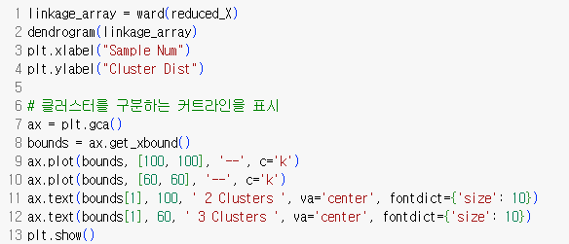
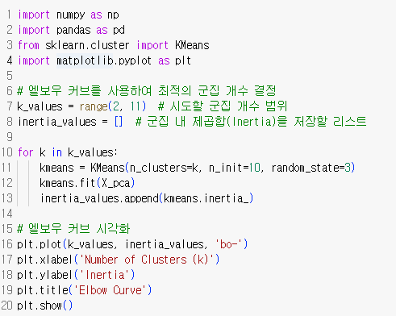
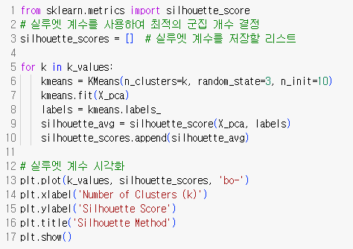
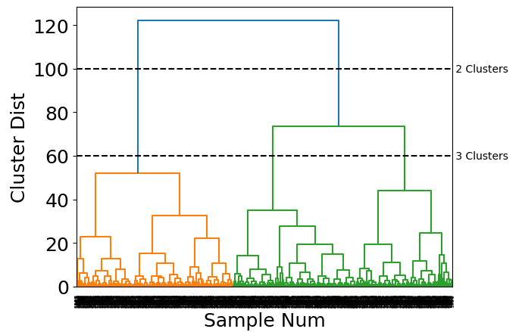
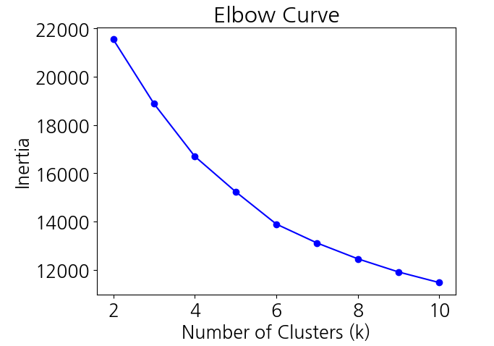
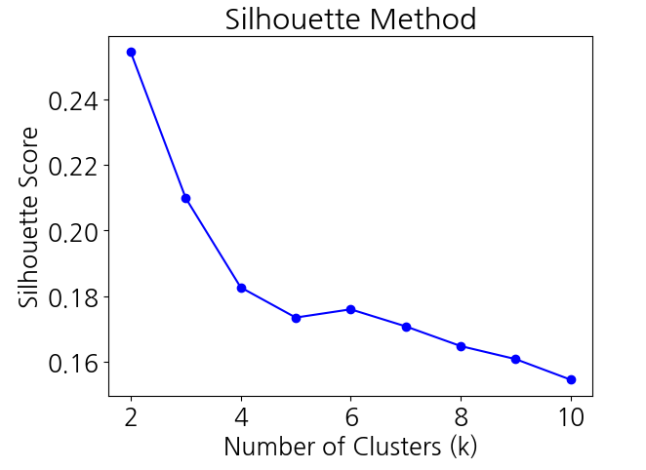
군집분석
계층적 군집분석
덴드로그램을 통한 군집 수 파악
비계층적 군집분석 - K-means
Elbow Curve 또는 실루엣 계수를 보고 군집수를 결정

Slide 10
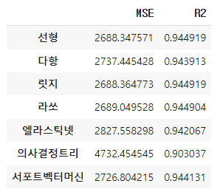
회귀모델별 MSE와 R2비교
의사결정트리 외 나머지 6개 모델의 수치는 비슷한 값을 보임
가장 평가지표가 좋은 선형회귀 모델을 사용

Slide 11
3
‘전처리 X’ Data 분석 진행

Slide 12
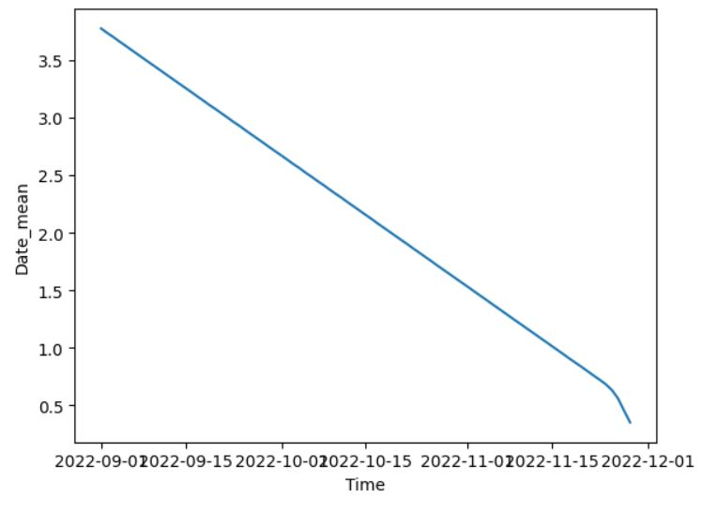
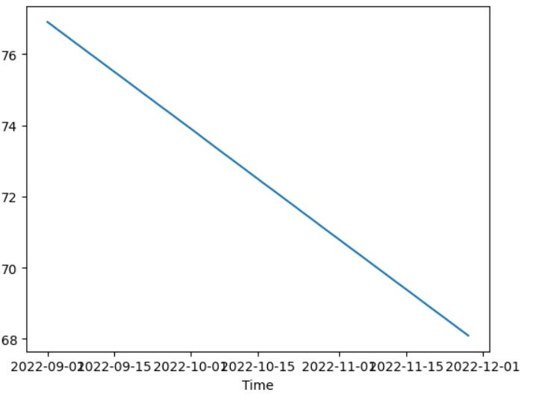
새순_추세분석
새순의 평균크기와 엽록소의 농도가 시간관측에 따라 감소하는 경향이 나타남
시간에 따른 자기상관계수가 지속적으로 감소하다 30일 이후로 음수로 변함

Slide 13
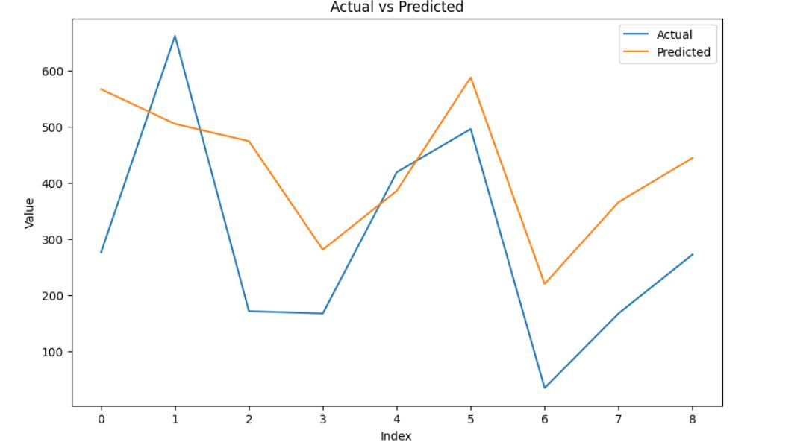
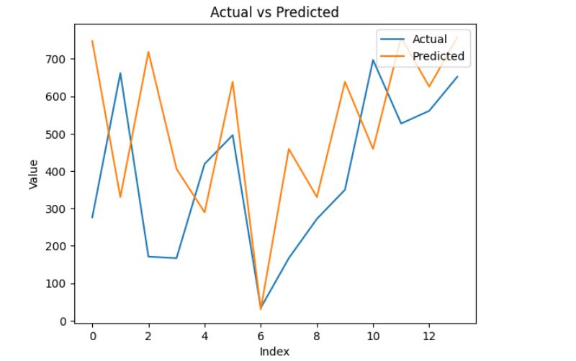
데이터전처리 X
(RandomForest)
데이터전처리 X
(XGBoost)
RMSE 값이 지나치게 높음(180~ 250) -> ‘전처리된’ data로 분석할 필요성 확인

Slide 14
3
‘전처리 O’ 데이터로 분석 진행

Slide 15
회귀분석 진행방향
변수제거
정규화
RFR
변수중요도 확인
RFR / XGboost
회귀 모델로 검증
PCA-model
Pipeline 최적화 시도

Slide 16

수관폭
수 고 l 지표면에서부터 나무의 높이
수관폭 l 나무의 가지와 잎이 달려 있는 부분이 수관,
수관폭은 수관의 직경 폭을 나타냄
새 순 l 새로 돋아나는 순
엽록소 l 녹색식물 잎 속에 들어 있는 화합물
(* 데이터 기입은 cm단위)
수
고

Slide 17
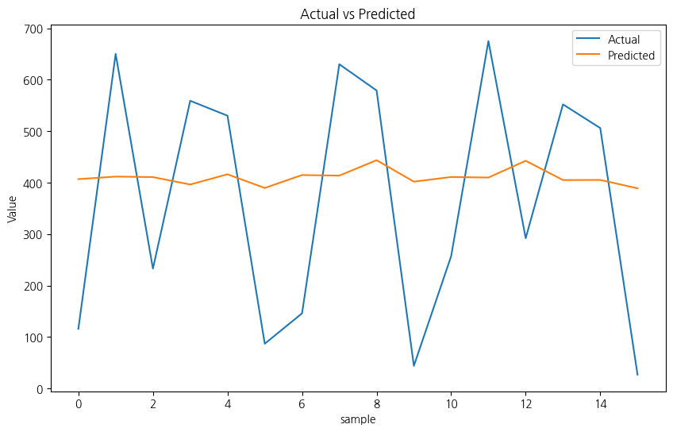
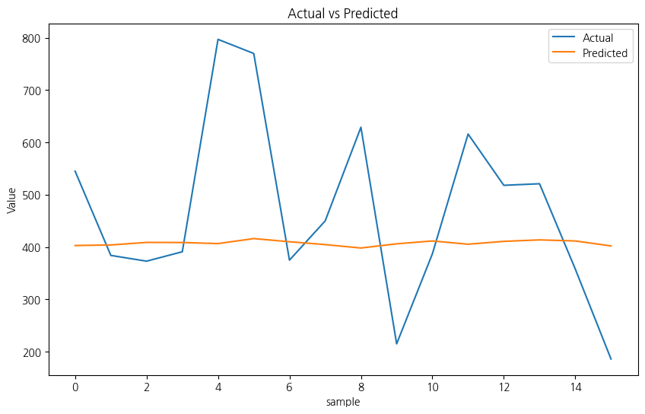
수고-수폭(비정규화)
수고-수폭(정규화)
Origin | RMSE | R²
Train | 220.036 | 0.003
Test | 215.846 | -0.003
Origin | RMSE | R²
Train | 217.948 | 0.000
Test | 220.703 | 0.002
PCA | RMSE | R²
Train | 220.192 | 0.002
Test | 215.778 | -0.003
PCA | RMSE | R²
Train | 217.955 | 0.000
Test | 220.801 | 0.001
수고-수폭지표를 독립변수로 사용한 회귀모델은 의미없음
주성분 분석을 통한 시각화에서도 설명가능한 패턴이 발견되지 않음

Slide 18
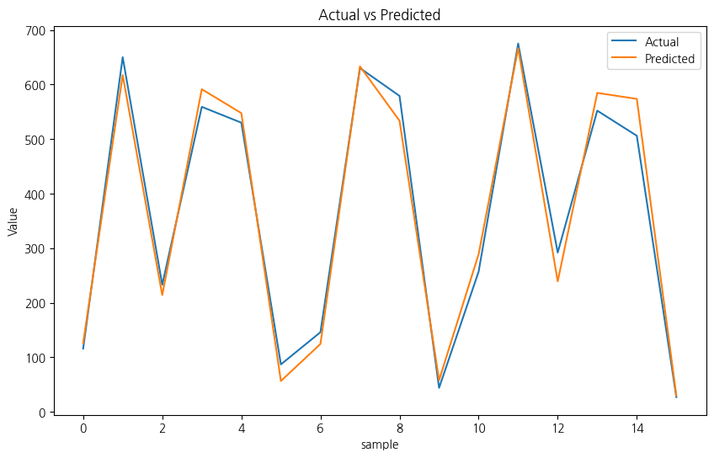
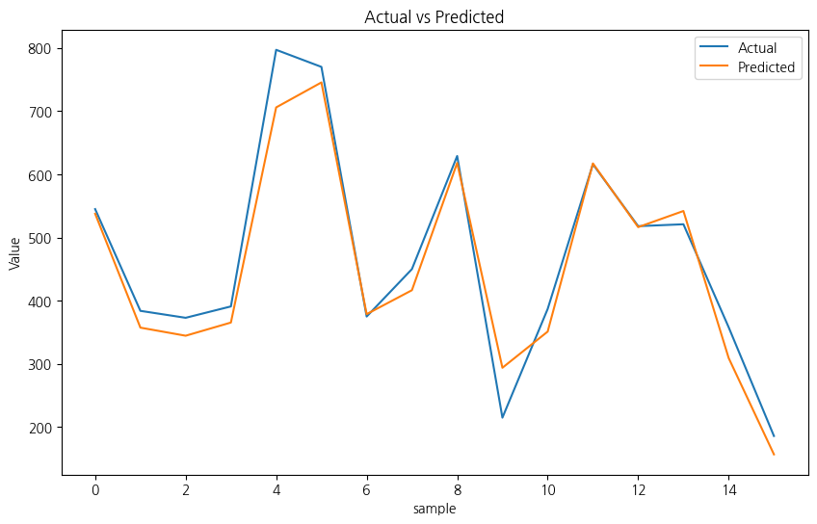
새순-엽록소 전체기간 통계량(비정규화)
새순-엽록소 전체기간 통계량(정규화)
Origin | RMSE | R²
Train | 41.936 | 0.964
Test | 41.651 | 0.963
Origin | RMSE | R²
Train | 42.147 | 0.963
Test | 41.209 | 0.965
PCA | RMSE | R²
Train | 49.520 | 0.950
Test | 47.926 | 0.951
PCA | RMSE | R²
Train | 52.199 | 0.943
Test | 52.383 | 0.944
새순, 엽록소를 독립변수를 사용한 회귀모델은 예측이 가능

Slide 19
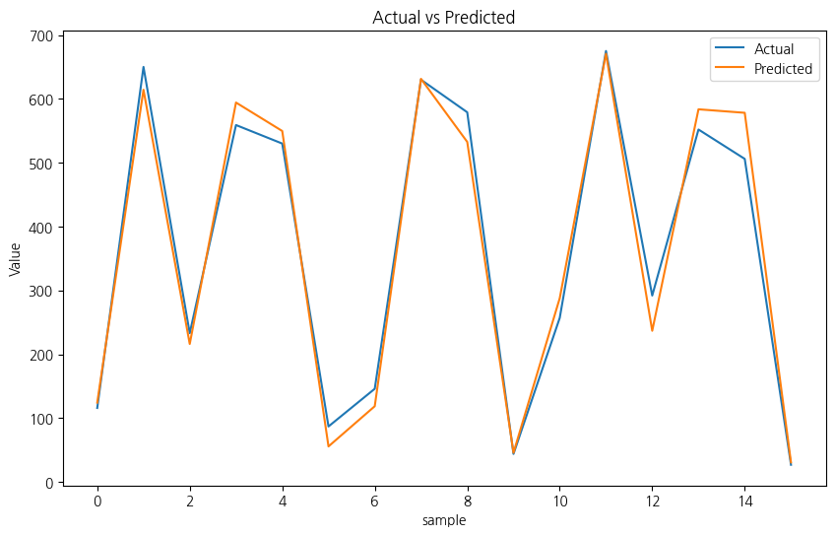
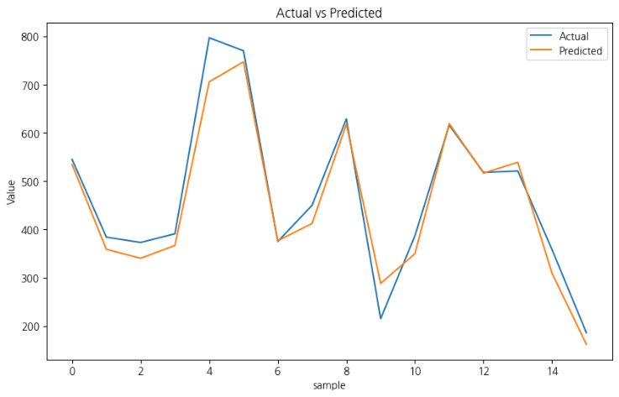
새순-엽록소 월별통계량(비정규화)
새순-엽록소 월별통계량(정규화)
Origin | RMSE | R²
Train | 41.786 | 0.964
Test | 41.817 | 0.962
Origin | RMSE | R²
Train | 41.999 | 0.963
Test | 41.413 | 0.965
PCA | RMSE | R²
Train | 46.657 | 0.955
Test | 44.998 | 0.956
PCA | RMSE | R²
Train | 52.586 | 0.942
Test | 52.540 | 0.943
새순, 엽록소를 독립변수를 사용한 회귀모델은 예측이 가능
주성분 분석을 통해서 회귀모델의 선형성을 갖는 평면이 나옴

Slide 20
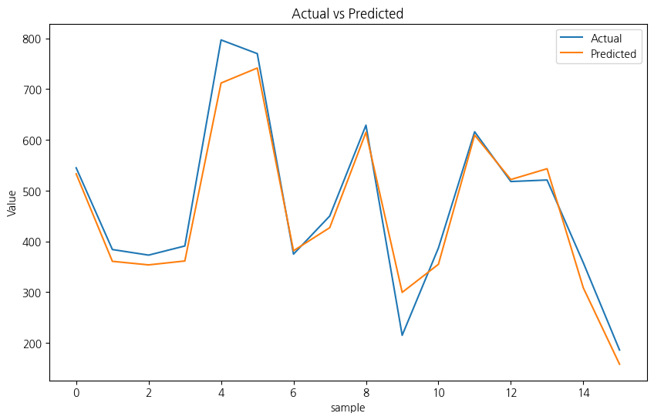
전처리 X 샘플추출 값
전처리 O 샘플추출 값

Slide 21
1. 수고-수폭은 현재 회귀모델에서 노이즈로 작용 >> 나무변수는 회귀모델의 독립변수에서 제거
2. 비정규화된 데이터는 PCA에서 편향된 분산 설명력을 가짐 >> 정규화된 데이터로 회귀모델을 만들어야 하는 근거
3. 새순-엽록소의 전체통계량, 월별통계량, 추세선(기울기, 절편)을 이용한,
독립변수를 사용한 회귀모델을 작성하는 것이 좋을 것이라 판단

Slide 22
RFR
PCA + RFR
전체 | RMSE | R²
Train | 33.890 | 0.976
Test | 37.909 | 0.971
전체 | RMSE | R²
Train | 33.443 | 0.879
Test | 39.981 | 0.967
새순 | RMSE | R²
Train | 34.004 | 0.976
Test | 38.469 | 0.970
새순 | RMSE | R²
Train | 32.319 | 0.978
Test | 27.834 | 0.971
XGBoost
PCA + XGBoost
전체 | RMSE | R²
Train | 34.612 | 0.975
Test | 38.760 | 0.969
전체 | RMSE | R²
Train | 33.220 | 0.977
Test | 39.020 | 0.969
새순 | RMSE | R²
Train | 35.585 | 0.973
Test | 38.486 | 0.969
새순 | RMSE | R²
Train | 34.570 | 0.976
Test | 38.116 | 0.970

Slide 23
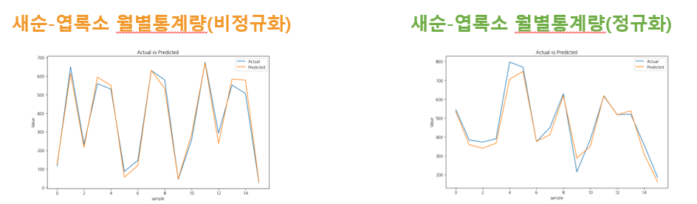

03
AutoML
AutoML 은 쉽고 빠르게 모델을 생성을 도와주는 기능
모델 개발 프로세스의 효율성을 향상시켜줌
데이터 전처리 단계의 경우 인간의 개입이 필요한 부분이 있어 데이터 전처리를 하고 AutoML 모델에 적용함
평가기준을 RMSE로 하여 회귀모델을 찾아냄
AutoML 에서 사용할 알고리즘을 Xgboost, Extra Trees, LightGBM 으로 제한
(왜 why? 모든 알고리즘을 사용할 경우 모델 학습에 너무 오랜 시간이 걸림)
14일
30일
전체
기간
Period | RMSE | R²
14days | 37.319 | 0.9715
30days | 38.010 | 0.9704
total | 37.897 | 0.9705

Slide 24
4
결론 & 아쉬운 점

Slide 25
감귤 착과량 예측 AI를 수업시간에 배운 내용을 활용
04
결론 & 아쉬운 점
결 론
(Conclusion)
수고 & 수관폭은 변수로서의 가치가 없음
새순과 엽록소는 변수로서의 가치가 높음
필요한 data의 날짜가 감소할 수록, 모델의 효과성이 증대
팀이 작업한 모델과, AutoML의 정확도가 유사하므로, 비교를 통해 팀의 모델의 효과성을 확인

Slide 26
감귤 착과량 예측 AI를 수업시간에 배운 내용을 활용
04
결론 & 아쉬운 점
아쉬운 점
개개인이 모델을 만드는 작업을 진행해 사용한 변수들의 범위가 달라 모델간 정확한 비교가 어려웠음
But, 최대한 조원들의 자유도를 보장하여 개개인의 사고가 확장돼 다양한 모델을 만들 수 있었음
값에 대한 해석이 명확하지 못했음
통계적 지식을 좀 더 키워야겠다는 생각을 하게 됨

Slide 27
Q & A

Slide 28

Thank you :)

